Slide 1
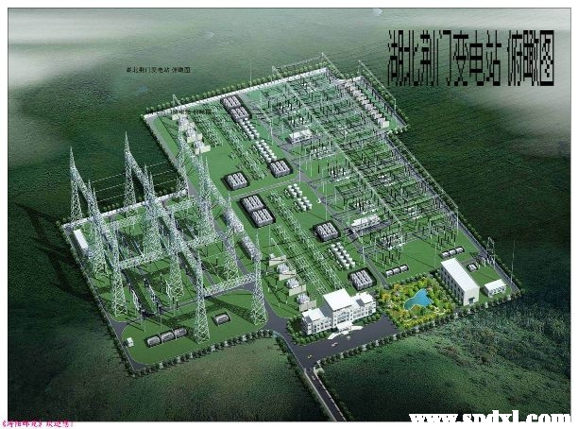
第四章 输电线路纵联保护

Slide 2

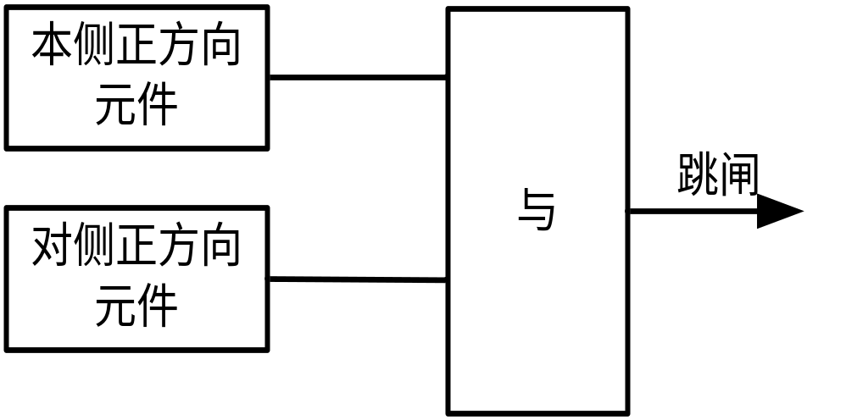
4.3 方向比较式纵联保护概述
4.3.1 方向保护和方向元件
（一）方向原理保护
区内故障：两端保护均判别为正方向
区外故障：至少有一端保护判别为反方向
Key issue：如何判别方向

Slide 3
4.3 方向比较式纵联保护概述
4.3.1 方向保护和方向元件
（二）方向元件
方向元件的基本原理
利用电流、电压相位关系实现方向判别
方向元件的基本要求
正确反映所有类型故障时故障点的方向，无方向死区
不受负荷影响，在正常负荷状态下不启动
不受系统振荡影响，振荡无故障时不误动，振荡中再故障仍能正确判断方向
非全相运行又发生故障时仍能正确判断故障方向

Slide 4
4.3 方向比较式纵联保护概述
4.3.1 方向保护和方向元件
（二）方向元件
方向元件的基本原理
利用电流、电压相位关系实现方向判别
方向元件的基本要求
正确反映所有类型故障时故障点的方向，无方向死区
不受负荷影响，在正常负荷状态下不启动
不受系统振荡影响，振荡无故障时不误动，振荡中再故障仍能正确判断方向
非全相运行又发生故障时仍能正确判断故障方向

Slide 5
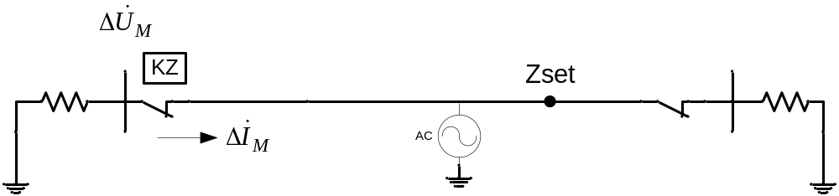
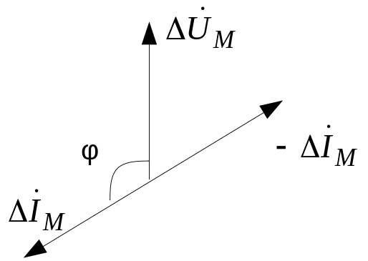
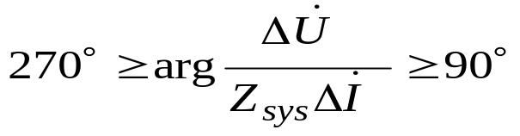
4.3 方向比较式纵联保护概述
4.3.1 方向保护和方向元件
（三）故障分量方向元件
正向故障
正向故障判据

Slide 6
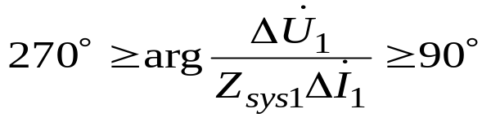
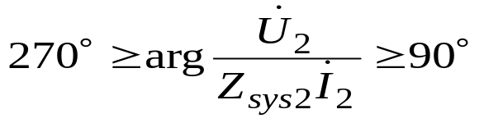
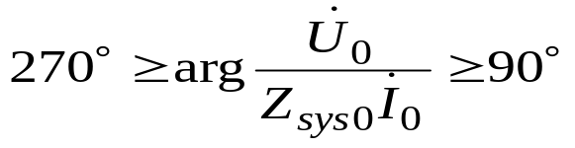
4.3 方向比较式纵联保护概述
4.3.1 方向保护和方向元件
（三）故障分量方向元件
正向方向元件判据
正序故障分量方向判据
负序故障分量方向判据
零序故障分量方向判据

Slide 7
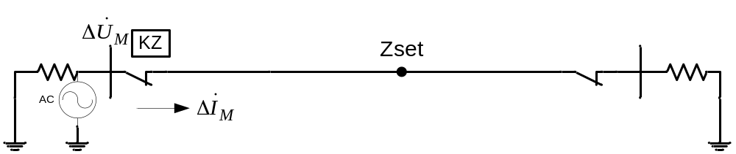
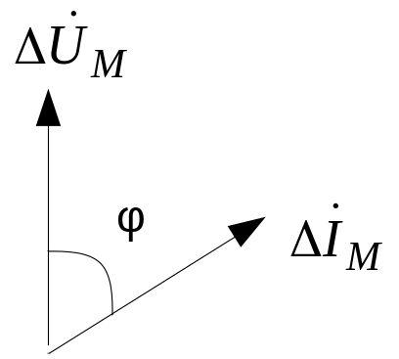
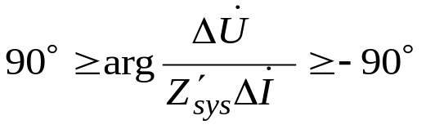
4.3 方向比较式纵联保护概述
4.3.1 方向保护和方向元件
（三）故障分量方向元件
反向故障
反向故障判据

Slide 8
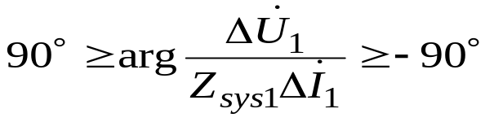
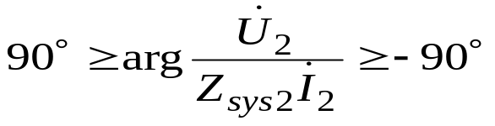

4.3 方向比较式纵联保护概述
4.3.1 方向保护和方向元件
（三）故障分量方向元件
反向方向元件判据
正序故障分量方向判据
负序故障分量方向判据
零序故障分量方向判据

Slide 9
4.3 方向比较式纵联保护概述
4.3.1 方向保护和方向元件
（四）故障分量方向元件的特点
不受负荷状态的影响
不受故障点过渡电阻的影响
正、反方向短路时，方向性明确
无电压死区
不受系统振荡影响

Slide 10
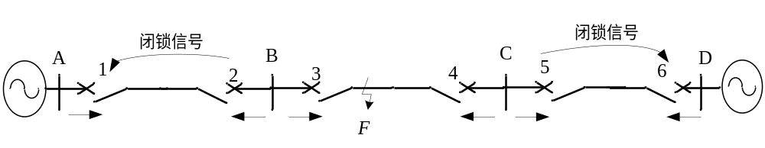
4.3 方向比较式纵联保护概述
4.3.2 故障启动发信闭锁式方向纵联保护
（一）工作原理

Slide 11
4.3 方向比较式纵联保护概述
4.3.2 故障启动发信闭锁式方向纵联保护
（一）工作原理
情景之一：正常运行无故障时
情景之二：区内故障时（图中线路BC两侧保护）
情景之三：区外故障时（图中线路AB或CD两侧保护）

Slide 12
4.3 方向比较式纵联保护概述
4.3.2 故障启动发信闭锁式方向纵联保护
（二）实现中需解决的几个关键问题
故障启动元件要灵敏
区外故障的可靠闭锁
延时确认闭锁信号

Slide 13
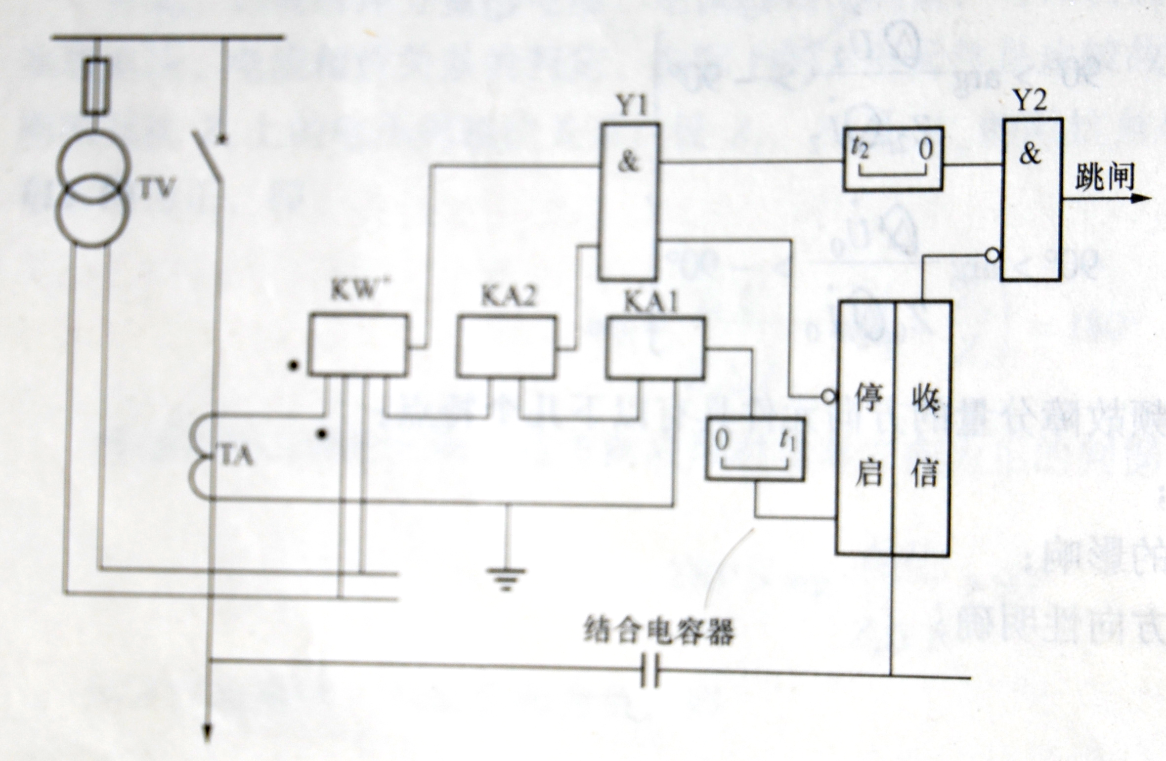
4.3 方向比较式纵联保护概述
4.3.2 故障启动发信闭锁式方向纵联保护
（三）原理框图

Slide 14
4.3 方向比较式纵联保护概述
4.3.2 故障启动发信闭锁式方向纵联保护
（四）动作情况分析
故障位于反向区外
故障位于正向区外
故障位于区内
延时元件的作用
T2：等待闭锁信号
的可靠接收
T1：防止功率倒向
过程引起保护误动

Slide 15
4.3 方向比较式纵联保护概述
4.3.3 闭锁式距离纵联保护
工作原理及特点
用距离元件代替方向元件
区内末端故障，利用闭锁信号消失加速距离二段
可以构成允许式纵联保护

Slide 16
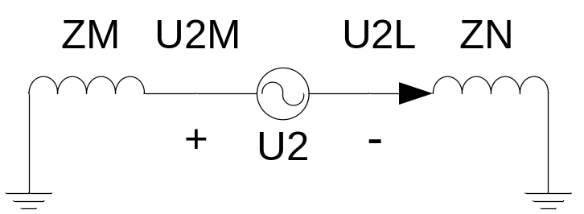
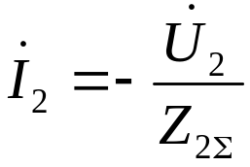
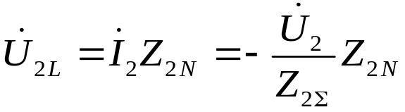
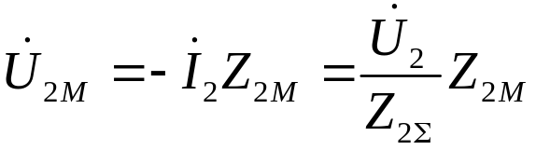
4.3 方向比较式纵联保护概述
4.3.3 影响方向纵联保护正确工作的因素
（一）非全相运行对方向纵联保护的影响
工程背景：开关偷跳
负序电流
线路侧电压
母线侧电压
可见在此种情况下线路侧电压和母线侧电压反相，在比相实现方向判别时必然出现相反的结果。那么应选择哪个电压（PT）呢？

Slide 17
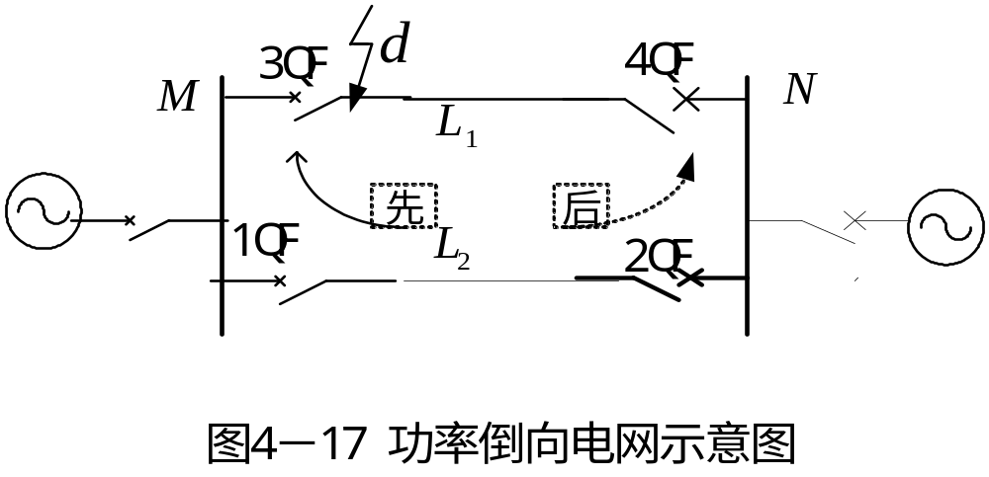
4.3 方向比较式纵联保护概述
4.3.3 影响方向纵联保护正确工作的因素
（二）功率倒向问题
工程背景：图中3QF先跳闸，在4QF跳闸前，1QF和2QF处的保护出现功率倒向。

Slide 18
4.3 方向比较式纵联保护概述
4.3.3 影响方向纵联保护正确工作的因素
（二）功率倒向问题
工程背景：图中3QF先跳闸，在4QF跳闸前，1QF和2QF处的保护出现功率倒向。

Slide 19
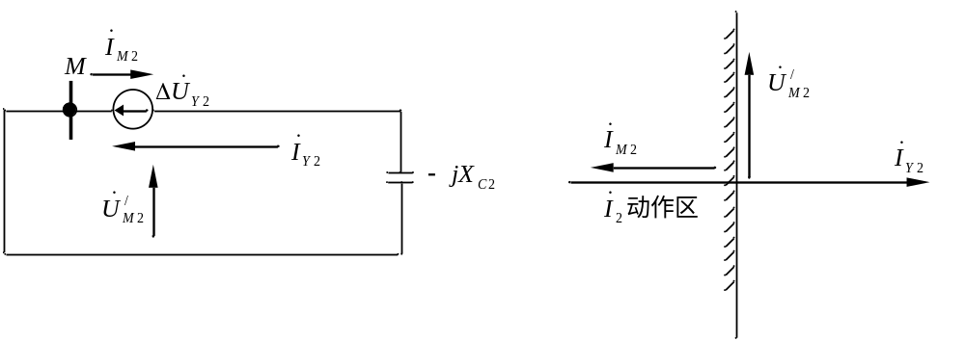
4.3 方向比较式纵联保护概述
4.3.3 影响方向纵联保护正确工作的因素
（三）电容电流的影响
问题：
空载合闸，断开侧保护不启动，合闸侧由于合闸不同步及电容电流影响造成方向元件误动，引起保护误动作。
措施：
合闸操作时，保护延时动作或短时退出，躲开合闸涌流。

